Slide 1
математика
4 класс.

Slide 2
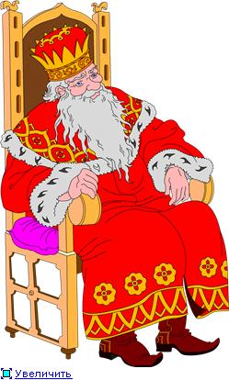
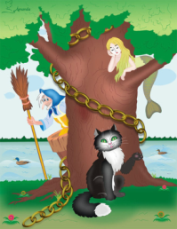
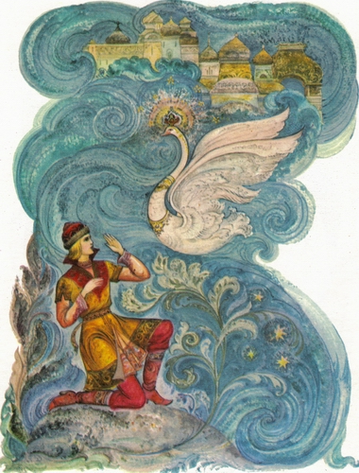
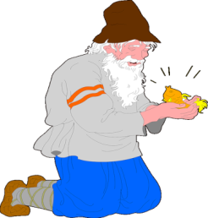
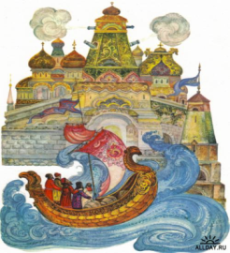
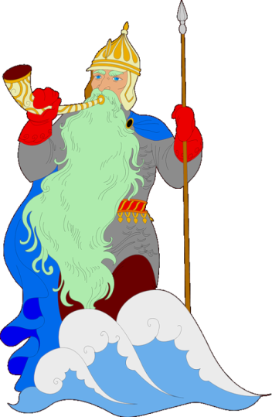
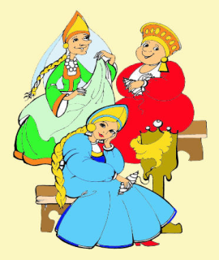
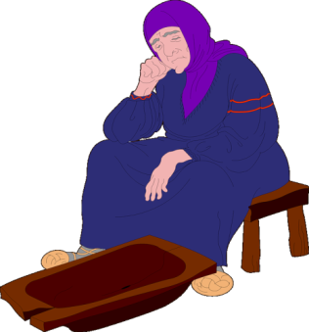
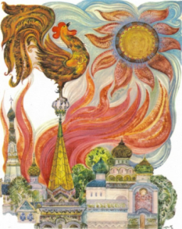
Математика и сказка- Как связать? Где взять подсказку? Если есть к тому стремленье, Надо делать заключенье:
Сказка - ложь, да в ней намек-
Математикам урок!

Slide 3
Сколько времени никто не беспокоил
царство Дадона?
За скольких человек работал Балда у попа?
Сколько глаз было у ткачихи с поварихой, с сватьей бабой Бабарихой, когда они сидели около царя и на него глядели?
2
7
4

Slide 4
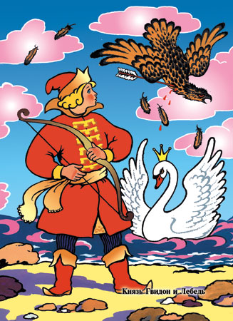
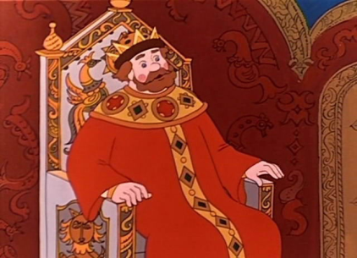
Математика для всех важна!
Движет бизнесом она!
Если правильный расчет,
И вести всему учет,
То, конечно, улыбнется
Госпожа Удача вам.
И тогда вы заживете,
Как Гвидон и царь Салтан!

